Slide 1

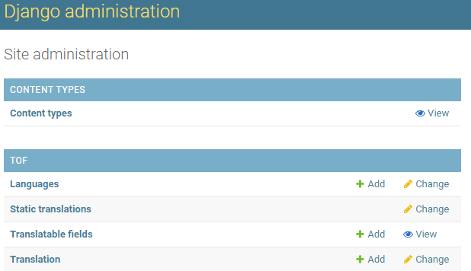
Django-TOF workshop
Django MultilIngiale Project on FLY in 60 min
Danilov Maxim, wP soft GmbH.

Slide 2
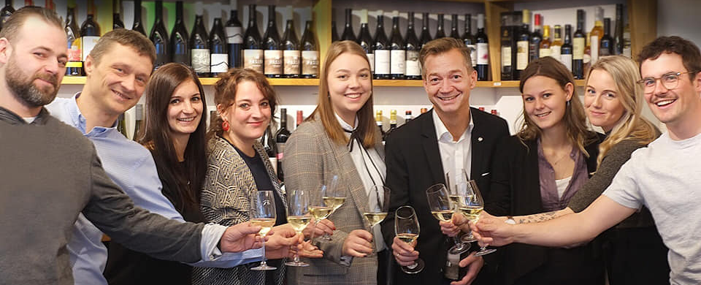
Максим Данилов. Компания wPsoft Разрешено пить на рабочем месте в рабочее время.

Slide 3

Решение мультиязычности в DJANGO

Slide 4
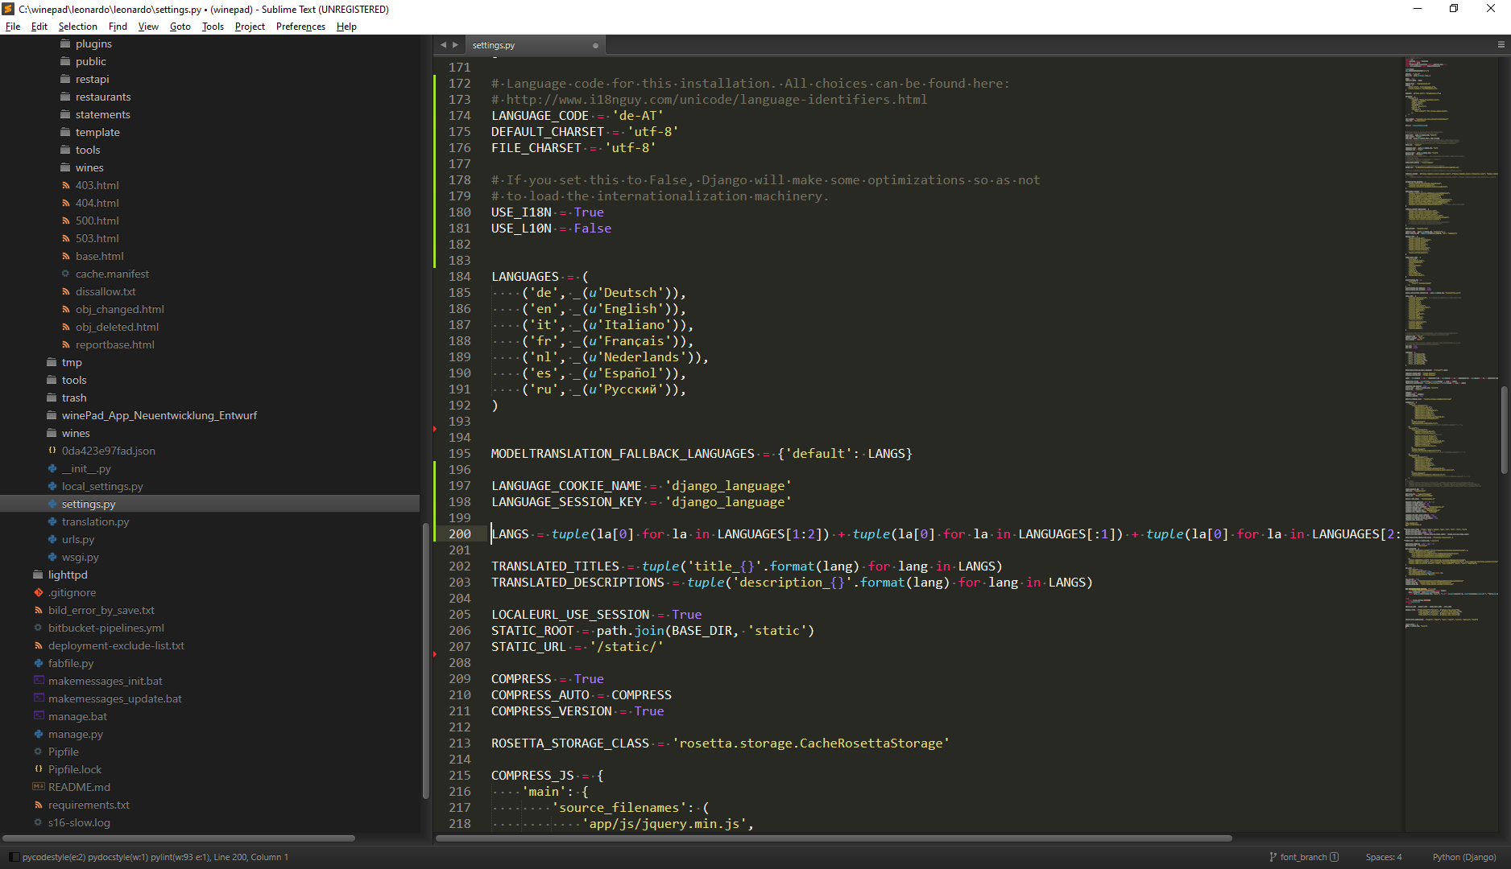
Что есть: i18n Наше все.
Manage.py maketranslations
Manage.py compiletranslations
Django – Rosetta for Backend
Modules:
HVAD, Parler, Model-Translation….
Мешанина .PO/ .MO файлов

Slide 5
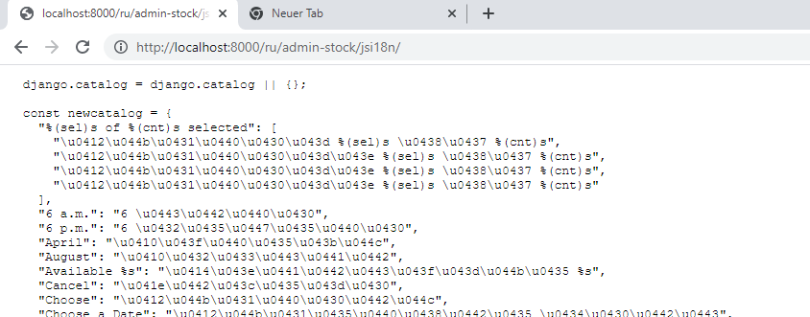
Django.contrb.admin – i18n Jsonizer
Domain/Admin/jsi18n/ - API получения корпусов переводов

Slide 6
В чем ограничения:
Четко заданный список языков.
Четко заданный список полей моделей для переводов.
Четко заданное правило поиска отсутствующих переводов (fallback).
Рестарт сервера для обновления корпусов переводов.

Slide 7
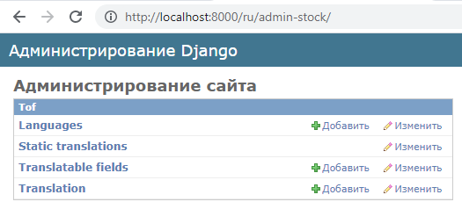
Django-TOF от wPsoft Модуль для создания переводов моделей на лету, коллектор переводов статических текстов и backend для переводчиков.

Slide 8
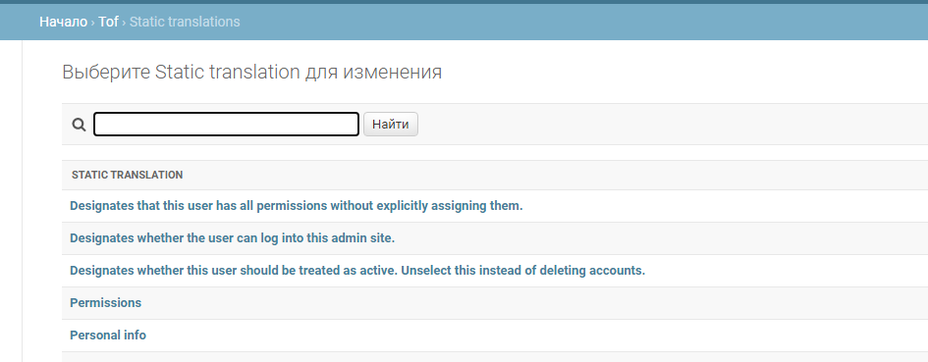
Django-TOF от wPsoft Модуль для создания переводов моделей на лету, коллектор переводов статических текстов и backend для переводчиков.

Slide 9
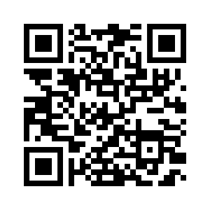
Продолжение o Django завтра в10:00.
Спасибо за ваше внимание!
Готов ответить на ваши вопросы
Репозитории
https://bitbucket.org/danilovmy/python_conferences/
https://github.com/mom1/django-tof

Slide 10
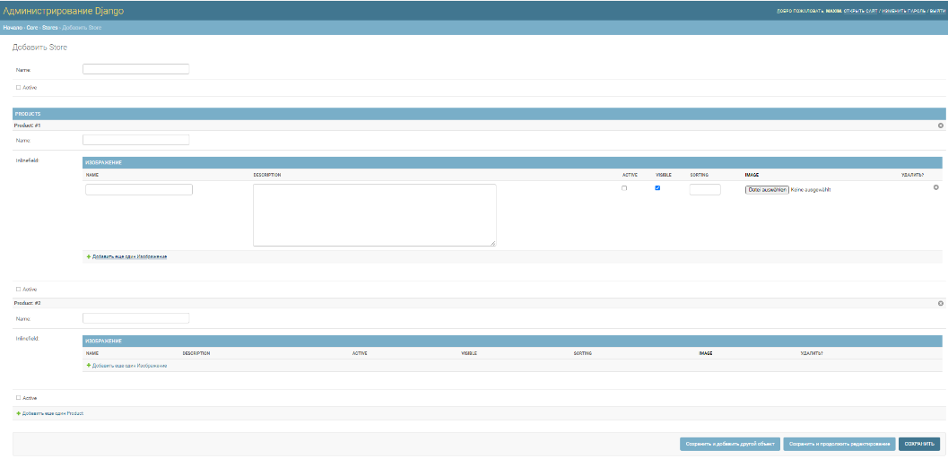
Продолжение завтра и 27-28 сентября. Родной nested Inline в Inline Django

